Slide 1

CLASIFICACIÓN

Slide 2
CLASIFICACIÓN
Clasificación: es un tipo de aprendizaje supervisado donde el objetivo es predecir la categoría o clase a la que pertenece una instancia dada.
Este proceso implica entrenar un modelo sobre un conjunto de datos con etiquetas predefinidas para que pueda aprender a asignar etiquetas a nuevas instancias basadas en sus atributos.

Slide 3
TIPOS DE CLASIFICACIÓN
CLASIFICACIÓN BINARIA
Solo hay dos clases entre las que elegir.
Un modelo que predice si un correo electrónico es spam o no es spam
Diagnóstico médico (enfermo o sano),
Detección de fraude (fraudulento o no fraudulento).
CLASIFICACIÓN MULTICLASE
Una instancia puede ser clasificada en una entre más de dos clases. El modelo debe seleccionar una clase de un conjunto de tres o más clases.
Reconocimiento de dígitos escritos a mano (0-9),
Clasificación de tipos de frutas,
Categorización de textos por temas.
CLASIFICACIÓN MULTI-ETIQUETA
Cada instancia puede ser asignada a múltiples clases al mismo tiempo en lugar de solo una.
Categorización de un documento que puede pertenecer simultáneamente a categorías como educación, política y tecnología
Reconocimiento de múltiples objetos presentes en una imagen.

Slide 4
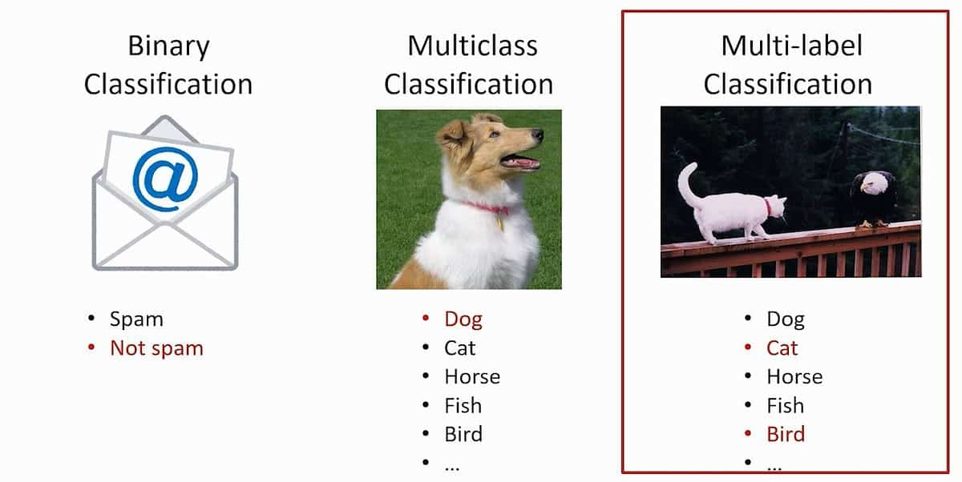
TIPOS DE CLASIFICACIÓN

Slide 5
TIPOS DE CLASIFICACIÓN
Binaria: Una sola clase con dos posibles etiquetas (por ejemplo, "positivo" o "negativo").
Multiclase: Una sola clase con múltiples etiquetas posibles (por ejemplo, clasificar una imagen como "gato", "perro" o "pájaro").
Multietiqueta: Múltiples etiquetas independientes por instancia (por ejemplo, una imagen etiquetada como "animal" y "exterior" al mismo tiempo).
Multisalida: Múltiples problemas de clasificación en paralelo, donde cada problema tiene su propia etiqueta (por ejemplo, clasificar el género y la edad de una persona a partir de una imagen).

Slide 6
ALGORITMOS DE CLASIFICACIÓN
(sin redes neuronales)
CLASIFICACIÓN BINARIA:
  ALGORITMOS
    Descenso de gradiente estocástico (SGDClassifier)
    Regresión logística (LogisticRegression)
    Máquinas de vectores de soporte (SVC)
    Árboles de decisión (DecisionTreeClassifier)
    K-Vecinos más cercanos (KNeighborsClassifier)
    …
  MEDIDAS DE EVALUACIÓN
    precisión (precisión_score), sensibilidad (recall_score), F1 (f1_score), curva de ROC (roc_curve), AUC - área bajo la curva de ROC (roc_auc_score), ...
CLASIFICACIÓN MULTICLASE:
  ALGORITMOS
    Regresión logística (LogisticRegression)
    Máquinas de vectores de soporte (SVC)
    Bosques aleatorios (RandomForestClassifier)
    K-Vecinos más cercanos (KNeighborsClassifier)
    …
  MEDIDAS DE EVALUACIÓN
    Exactitud (accuracy, accuracy_score)

Slide 7
ALGORITMOS DE CLASIFICACIÓN
(sin redes neuronales)
CLASIFICACIÓN MULTIETIQUETA
  ALGORITMOS
    K-Vecinos más cercanos (KNeighborsClassifier)
    …
  MEDIDAS DE EVALUACIÓN
    Exactitud (accuracy, accuracy_score)
CLASIFICACIÓN MULTISALIDA:
  ALGORITMOS
    K-Vecinos más cercanos (KNeighborsClassifier)
    …
  MEDIDAS DE EVALUACIÓN
    Exactitud (accuracy, accuracy_score), …

Slide 8
ALGORITMOS DE CLASIFICACIÓN
(sin redes neuronales)
Más información:
https://scikit-learn.org/stable/user_guide.html

Slide 9
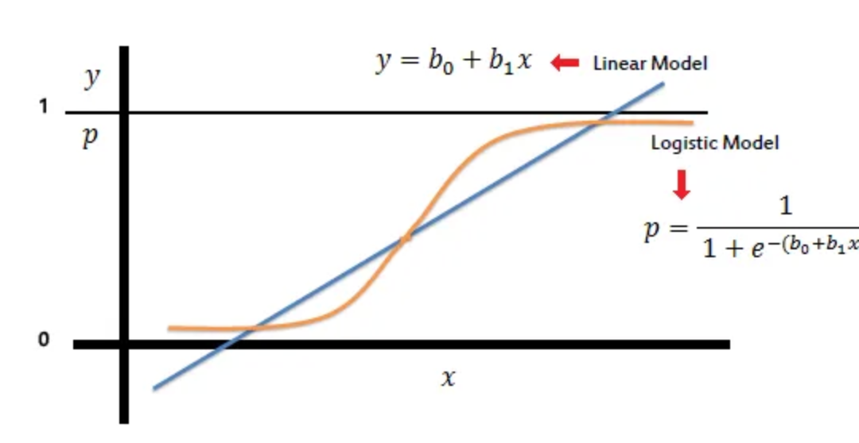
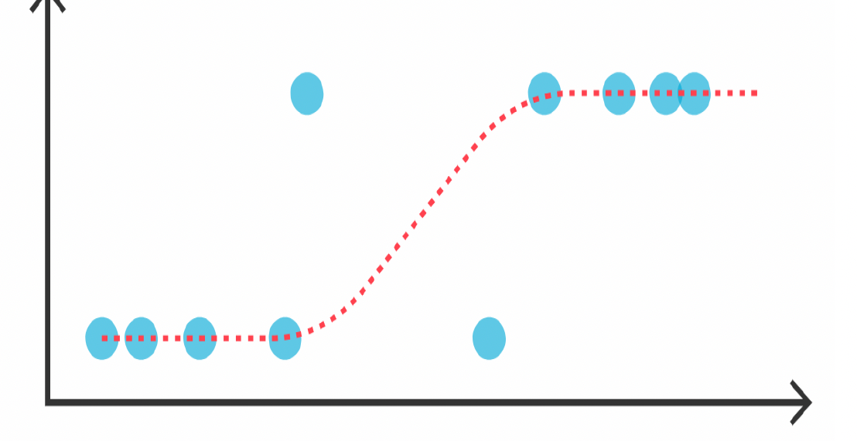
REGRESIÓN LOGÍSTICA
Modela la probabilidad de que una muestra pertenezca a una clase, usando la función sigmoide para transformar una combinación lineal de variables en un valor entre 0 y 1.

Slide 10
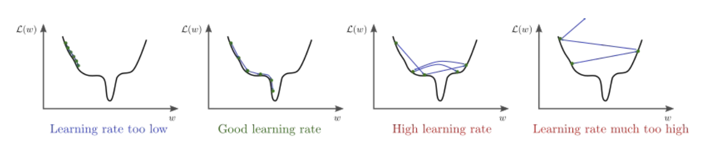
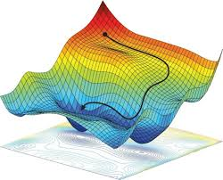
DESCENSO DE GRADIENTE ESTOCÁSTICO
La idea general es ajustar los parámetros iterativamente para minimizar la función de costo o de error (para minimizar una función se usan las derivadas).
Un parámetro importante es el tamaño de los pasos, determinado por el hiperparámetro tasa de aprendizaje. Si la tasa de aprendizaje es demasiado pequeña, el algoritmo tendrá que pasar por muchas iteraciones para converger, lo que llevará mucho tiempo, y si es demasiado alta, podemos saltar al valor óptimo.
La palabra 'estocástico' significa un sistema o proceso vinculado con una probabilidad aleatoria. Por lo tanto, en en el descenso del gradiente estocástico, se seleccionan aleatoriamente algunas muestras en lugar de todo el conjunto de datos para cada iteración.
Importante: SGD no es un clasificador independiente; es un método de optimización utilizado para entrenar determinados modelos.

Slide 11
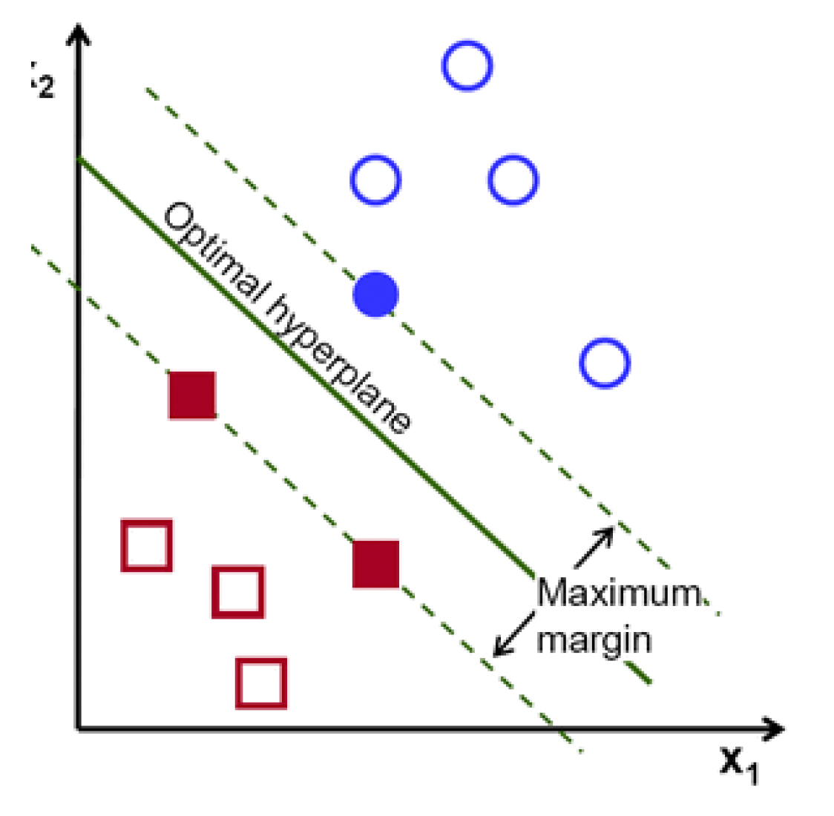
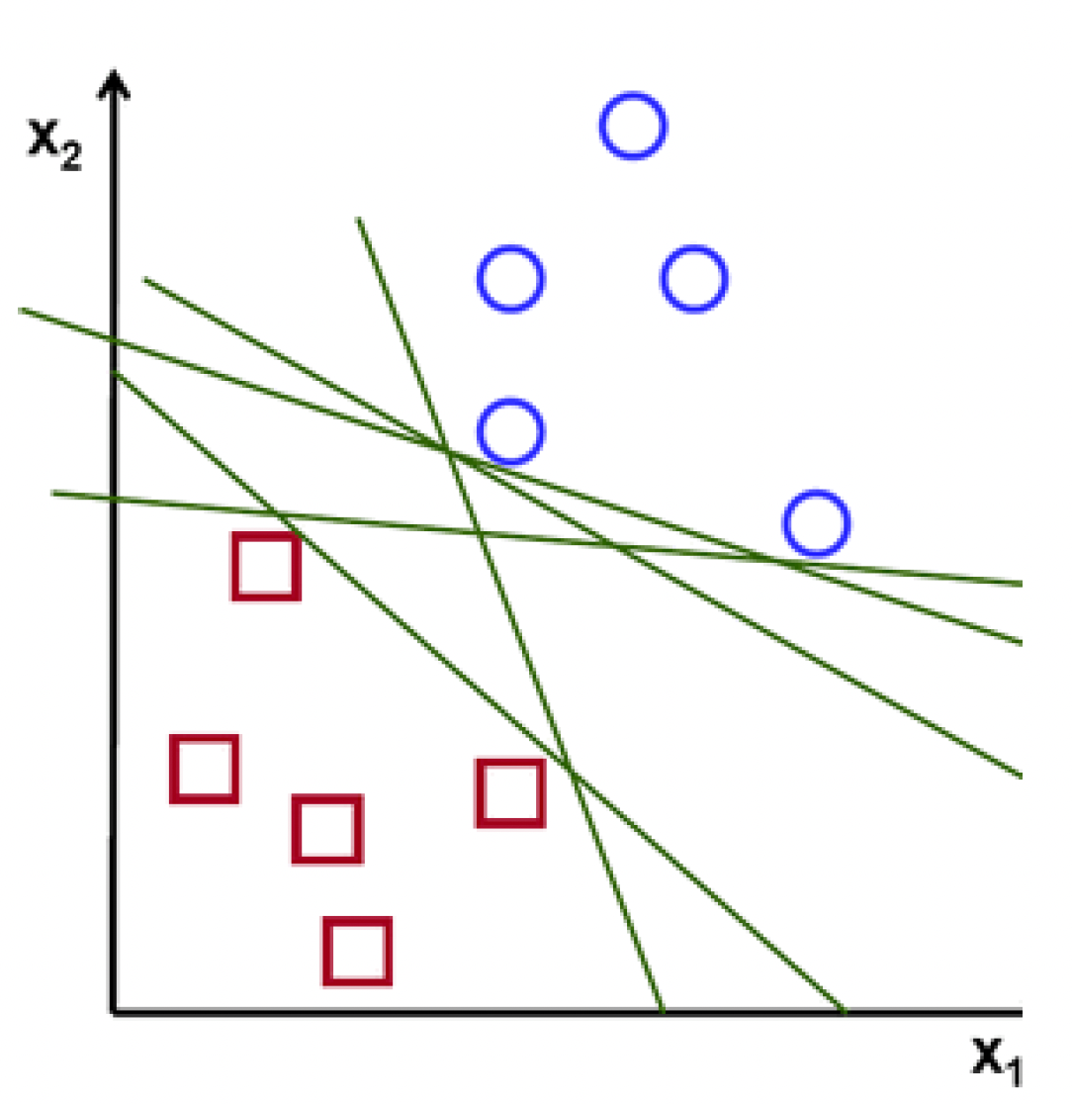
MÁQUINAS DE VECTORES SOPORTE
Hay múltiples fronteras que nos permiten separar los puntos ¿cuál elegir?
Buscamos el hiperplano que deje el mayor margen de seguridad
Y, por supuesto, que separe lo mejor posible los elementos de cada clase

Slide 12
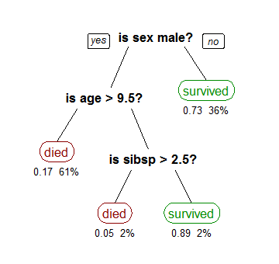
ÁRBOLES DE DECISIÓN
Dividen los datos en grupos mediante reglas de decisión basadas en características, formando una serie de decisiones desde la raíz hasta las hojas.
En estas estructuras de árbol, las hojas representan etiquetas de clase y las ramas representan las conjunciones de características que conducen a esas etiquetas de clase.

Slide 13
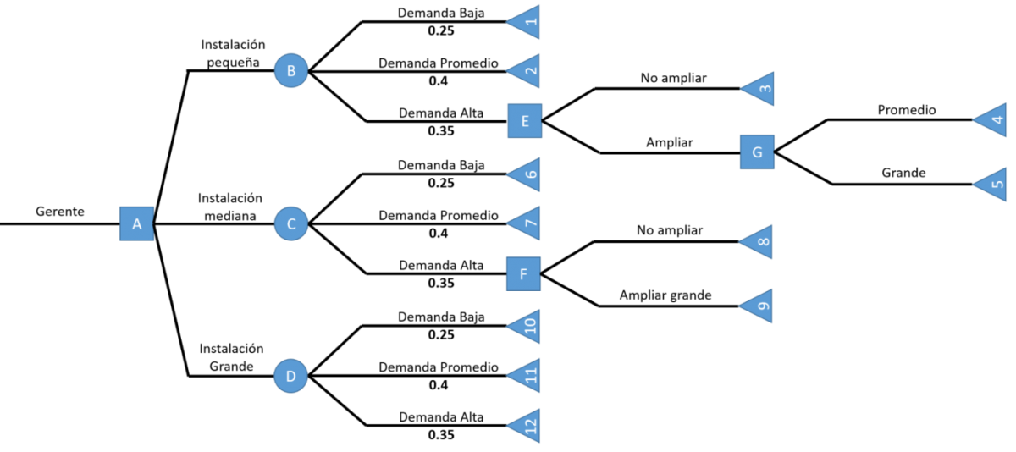
ÁRBOLES DE DECISIÓN

Slide 14
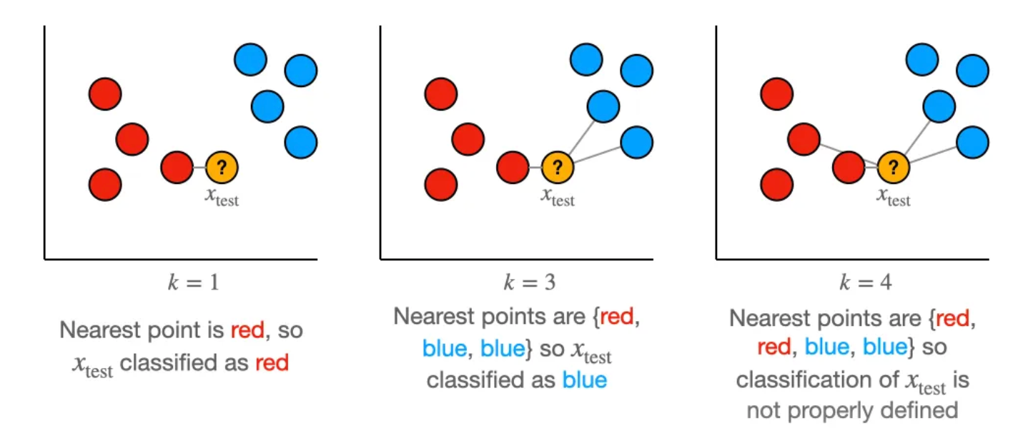
K-VECINOS MÁS CERCANOS
El algoritmo kNN se basa en la idea de que los objetos que son similares están cercanos en un espacio n-dimensional.
K es un hiperparámetro cuyo valor hay que elegir adecuadamente.

Slide 15
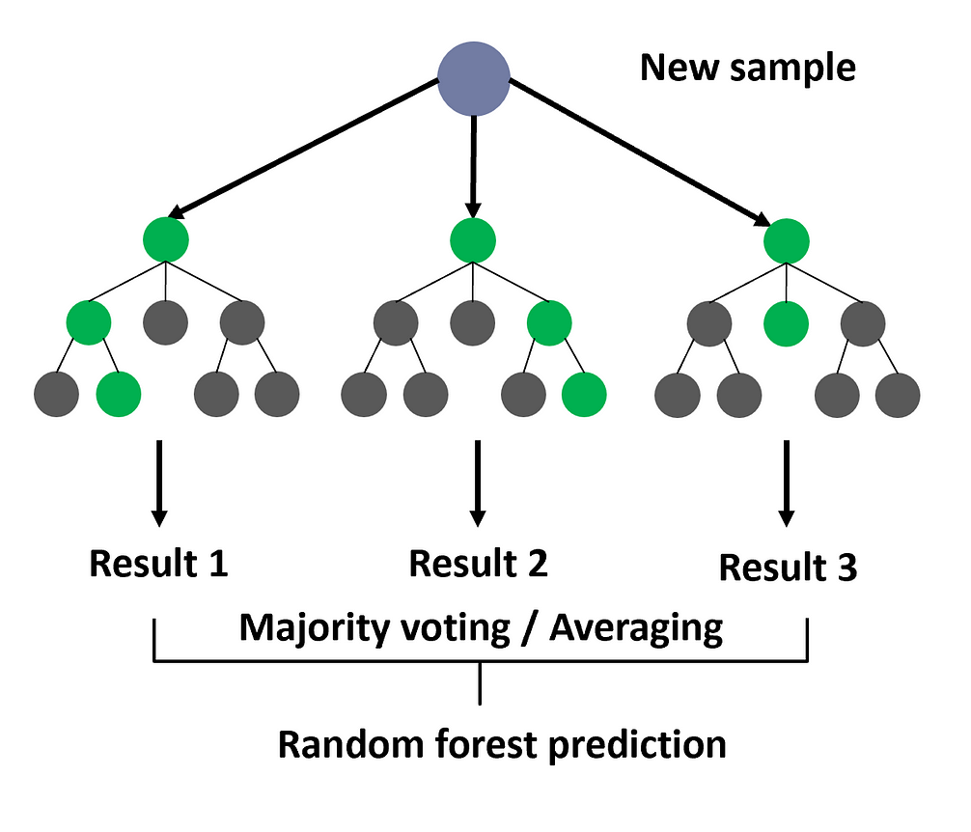
BOSQUES ALEATORIOS
Un Random Forest es un ensamble de árboles de decisión, entrenado.
Hay varios hiperparámetros cuyo valor habrá que elegir.

Slide 16
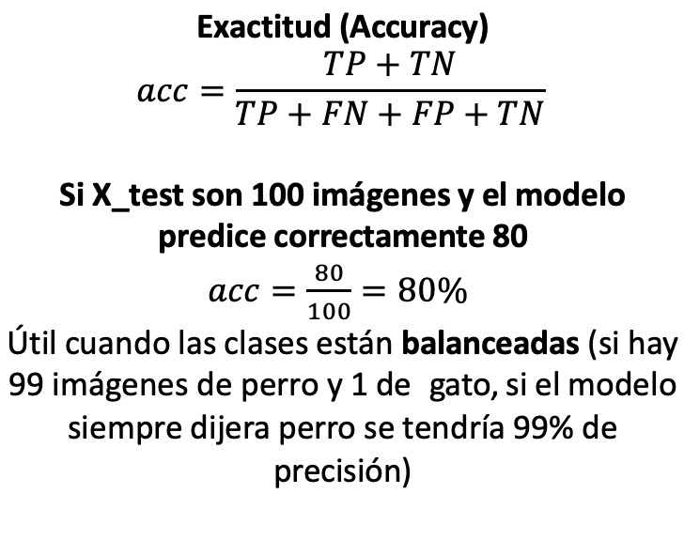
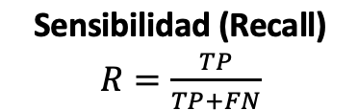
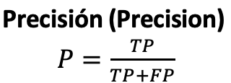
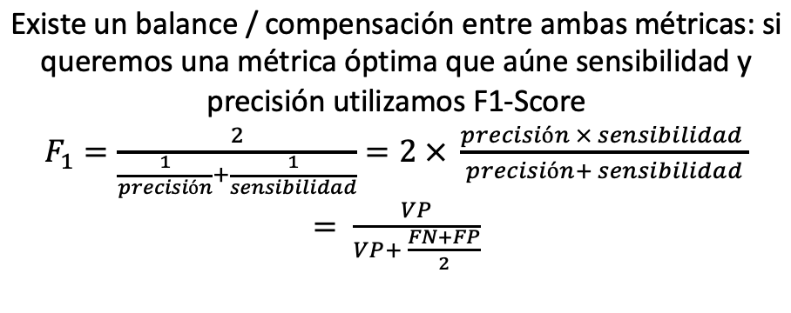
EVALUACIÓN
https://scikit-learn.org/stable/modules/model_evaluation.html
 |  | Predicción
 |  | Positiva | Negativa
Valor real | Positivo | Verdadero positivo (TP) | Falso negativo (FN)
 | Negativo | Falso positivo (FP) | Verdadero Negativo (TN)
No conviene escoger una métrica sin conocer el coste real de los errores.

Slide 17
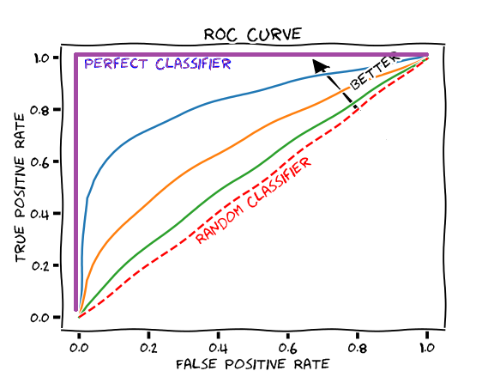
EVALUACIÓN
CURVA DE ROC
La curva ROC traza la tasa de verdaderos positivos (sensibilidad) frente a la tasa de falsos positivos (FPR)

Slide 18
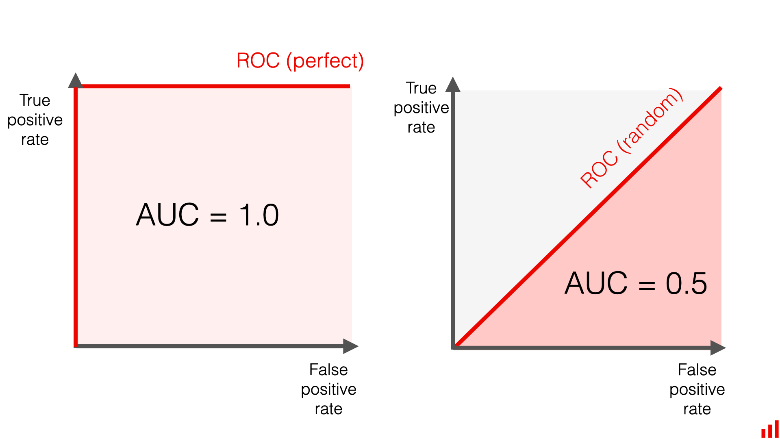
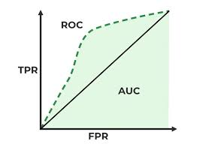
EVALUACIÓN
AUC – Área bajo la curva de ROC

Slide 19
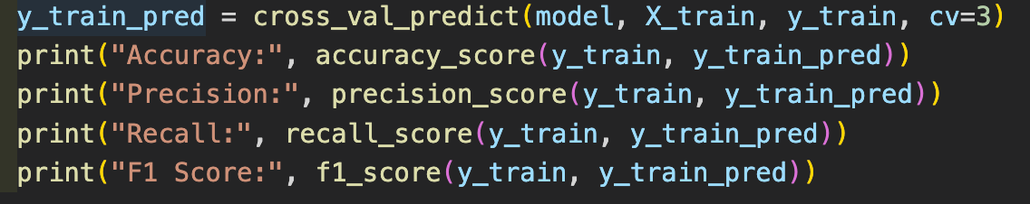
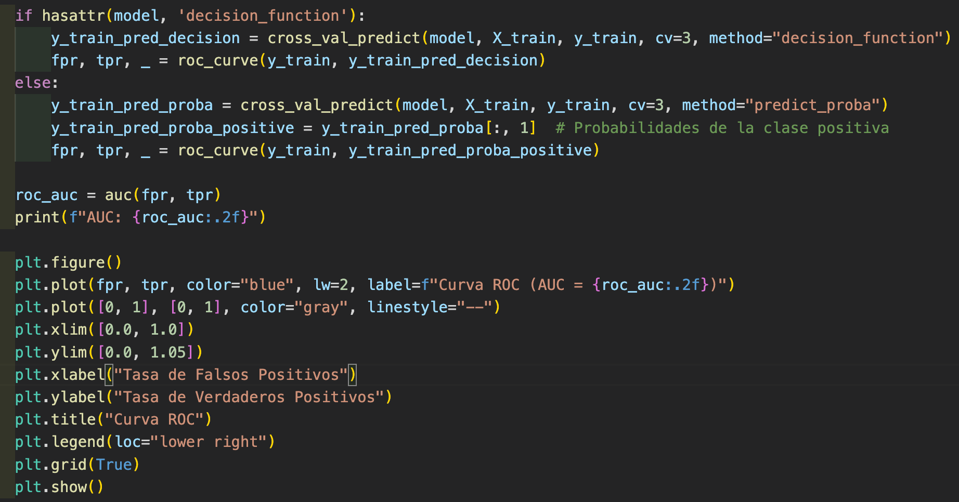
VALIDACIÓN CRUZADA PARA ENTRENAR
Si en nuestros modelos de clasificación queremos entrenar y calcular métricas con validación cruzada:
Para la curca de roc depende de si nuestro modelo admite decisión-function o predict-proba

